Slide 1
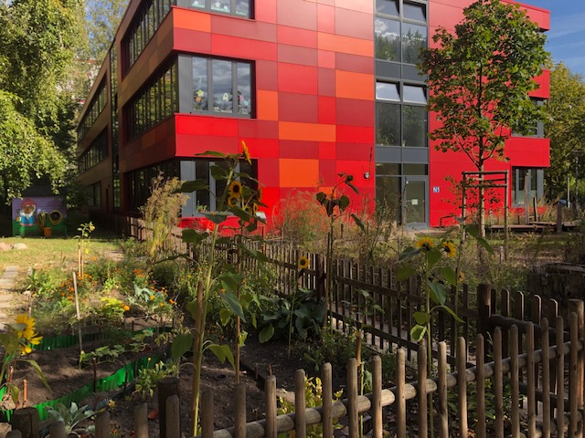
Tag der Offenen Tür für die Schulanfänger*innen 2023/24
Eine kleine Einführung in das Berliner Schulsystem und in die Besonderheiten unserer Schule
29. September 2022

Slide 2

Das Berliner Schulsystem
seit Schuljahr 2011/12:
Grundschule (Klasse 1-6)
Integrierte Sekundarschule (Klasse 7-10-13)
Gymnasium (Klasse 7-12)
(Gemeinschaftsschule: Klasse 1-10-13)

Slide 3
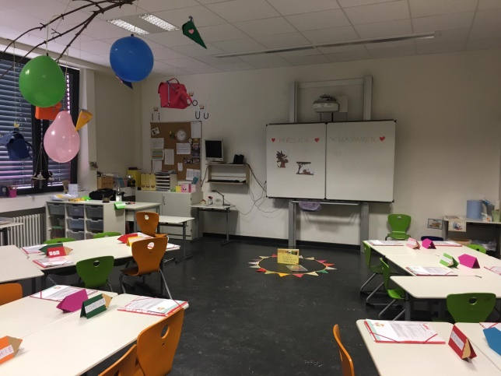
Die Grundschule in Berlin
Flexible Anfangsphase (Klasse 1 und 2)
Jahrgangsübergreifendes und jahrgangsbezogenes Lernen (JÜL und JaBL)
Erste Fremdsprache ab Klasse 3 - Englisch
Fachunterricht ab Klasse 5 – NaWi, GeWi
Pflichtunterricht und zusätzliche Angebote

Slide 4
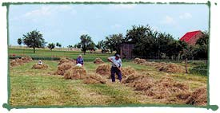

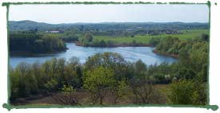
Die Brodowin-Schule
benannt nach dem Ökodorf Brodowin
Biologisch-dynamische Landwirtschaft nach Demeter-Richtlinien
Schule mit sozioökologischem Profil
enge Kooperation

Slide 5

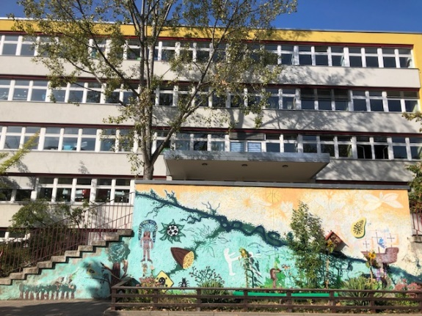
Aus unserem Schulprogramm
Brodowin-Schule Lichtenberg
Soziale Lernformen und soziale Verantwortung

Slide 6

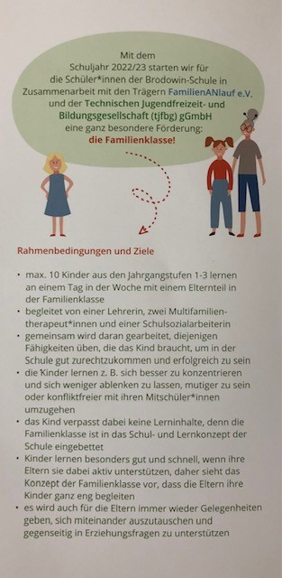
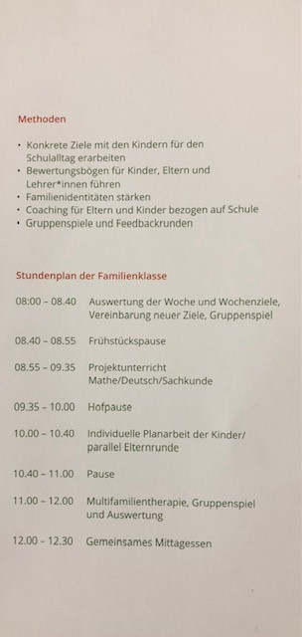
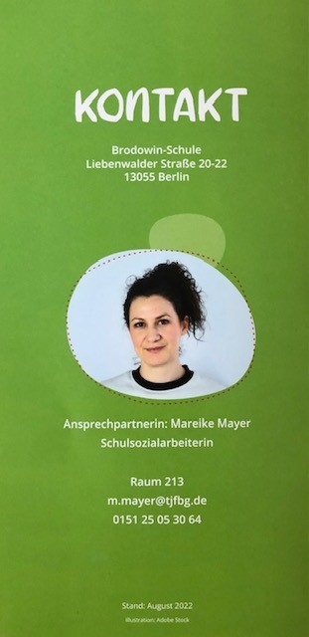
Familienklasse
Klasse 1-3

Slide 7
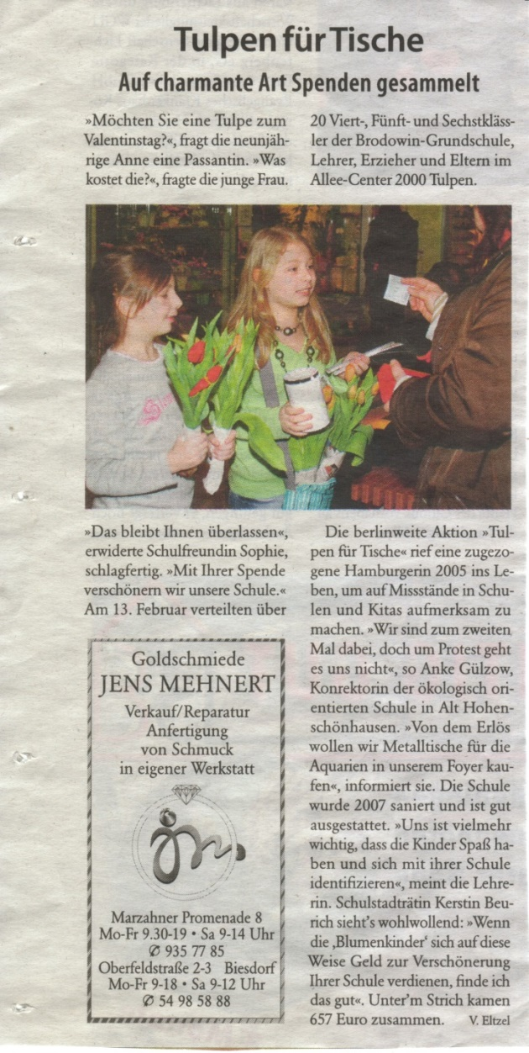
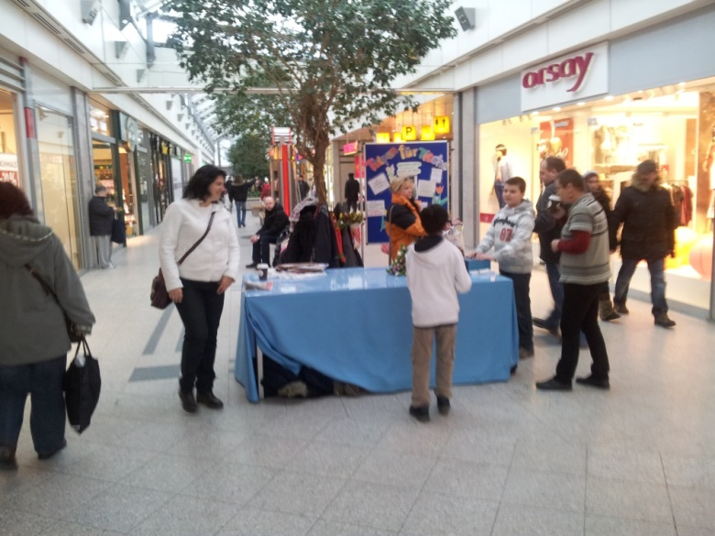
Tulpen für unsere Schule

Slide 8
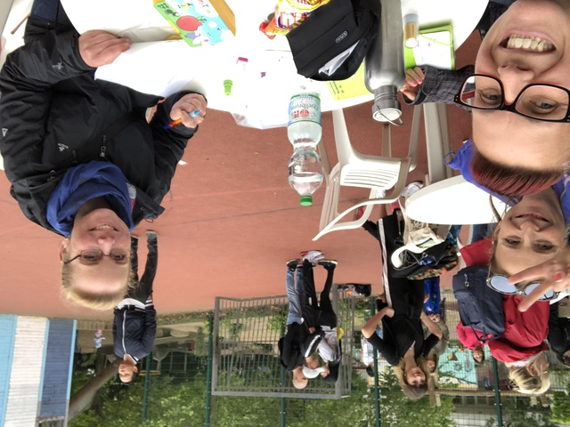
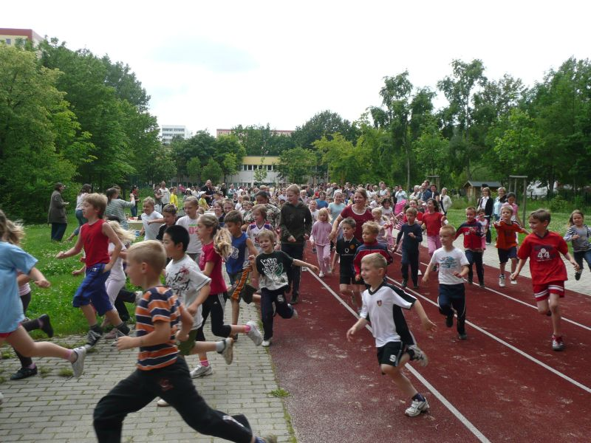
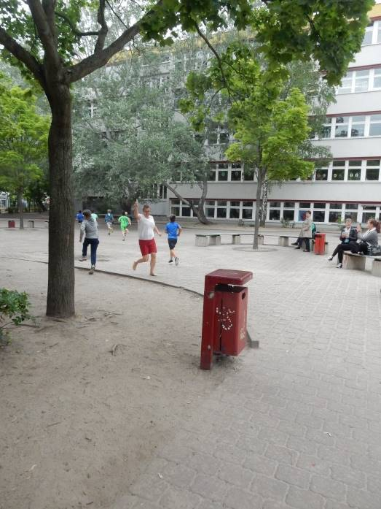
Sponsorenlauf

Slide 9
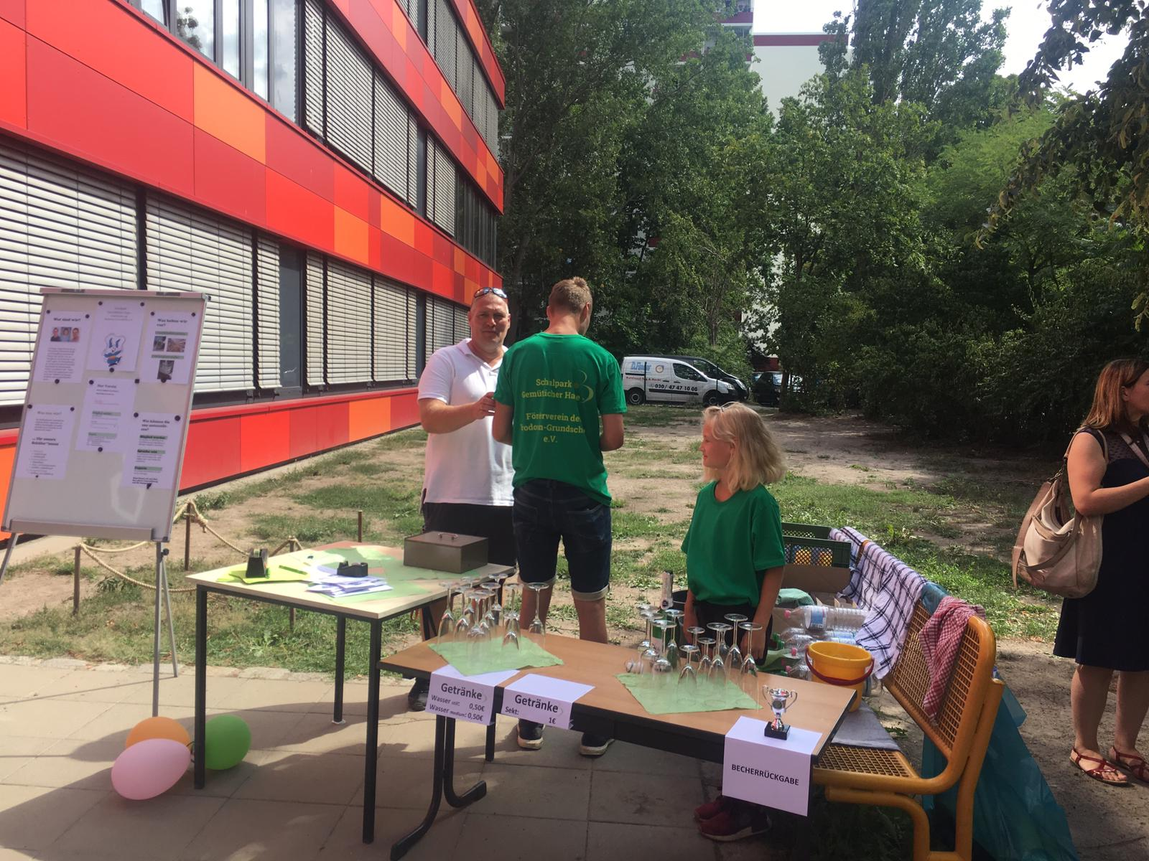
Schulpark Gemütlicher Hase e.V. - Förderverein der Brodowin-Grundschule

Slide 10
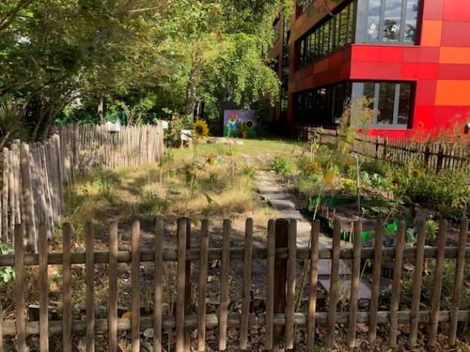
Aus unserem Schulprogramm
Brodowin-Schule Lichtenberg
Soziale Lernformen und soziale Verantwortung
Umwelt- und Gesundheitserziehung

Slide 11
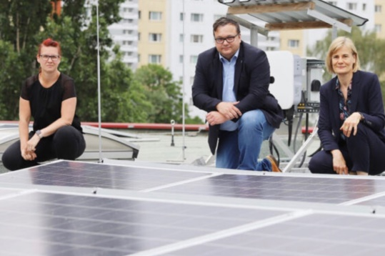
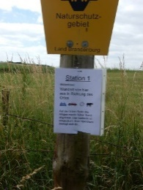
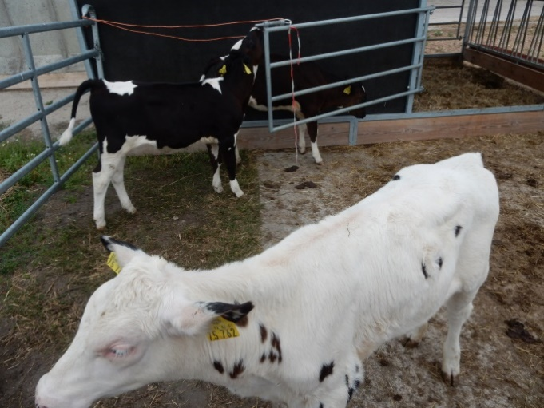
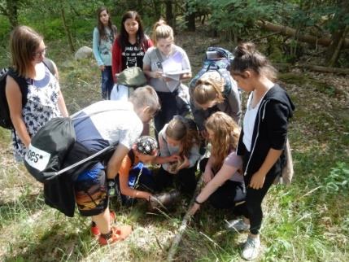
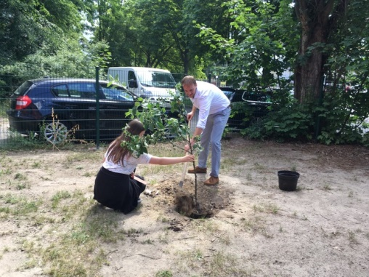
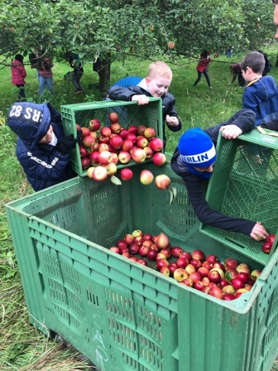

Brodowin-Exkursionen
Brodowin-Exkursionen
Projekte und Maßnahmen

Slide 12

Aus unserem Schulprogramm
Brodowin-Schule Lichtenberg
Soziale Lernformen und soziale Verantwortung
Umwelt- und Gesundheitserziehung
Weiterentwicklung der Unterrichtsqualität

Slide 13
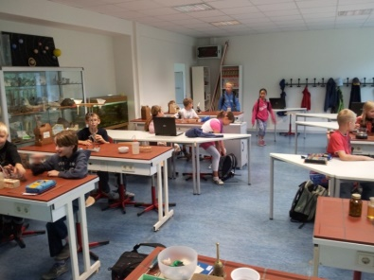
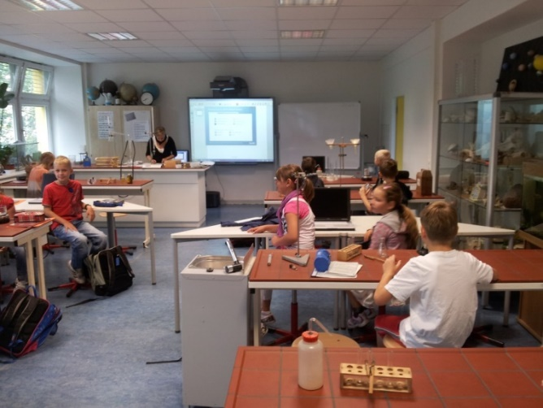
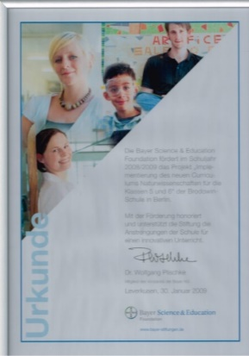


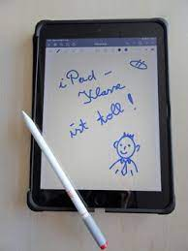
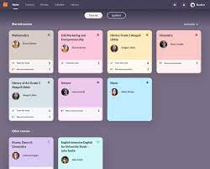
NaWi-Raum
www.brodowinschule.de
Instagram: brodowin_gs
3 iPad-Klassen
LMS: itslearning
GANZTAGSSCHULE
GEMEINSAM
GESTALTEN
PROGRAMMFLYER

Slide 14
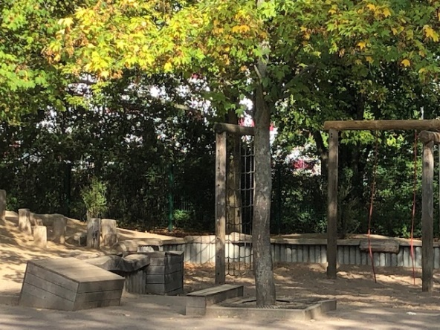
Aus unserem Schulprogramm
Brodowin-Schule Lichtenberg
Soziale Lernformen und soziale Verantwortung
Umwelt- und Gesundheitserziehung
Weiterentwicklung der Unterrichtsqualität
Ganztagsbetreuung und Freizeitangebote

Slide 15
Hort
Zusatzangebote am Nachmittag
Sprachcenter Mouroum: Englisch-AG für Klasse 1-2
Eisbären Juniors: Floorball
SV Tora: Karate, Fußball, Zirkus, Tanzen
Tech4Girls: Programmieren
Mymusicschool: Gitarrenunterricht
HA-Betreuung im Hort
Sportangebote, Kreativangebote

Slide 16
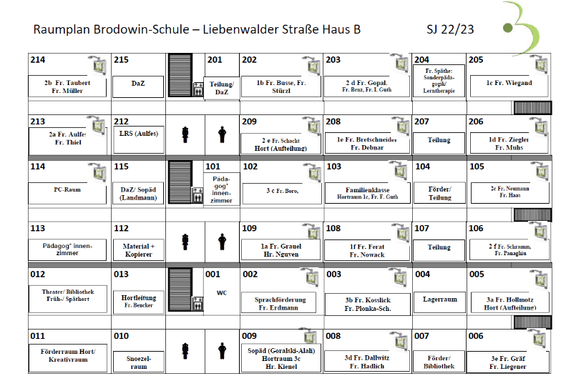
Hort

Slide 17
Ferien + Schließzeiten 2022/2023
Ferien | Hort geöffnet | Schließzeiten
Herbst: 24.10.2022 – 04.11.2022 | 24.10.2022 – 04.11.2022
Weihnachten: 22.12.2022 – 02.01. 2023 | 22.12.2023 – 23.12.2023 02.01.2023 | 27.12.2022 – 30.12.2022
Winter: 30.01.2023 – 03.02.2023 | 30.01.2021 – 03.02.2023
Ostern: 03.04.2023 –14.04.2023 | 03.04.2023 – 14.04.2023
U. freier Tag: 19.05.2023 30.05.2023 | 30.05.2023 | 19.05.2023
Sommer: 13.07.2023 – 25.08.2023 | 13.07.2023 – 23.08.2023 | 24.-25.08.2023
 |  | Elternsprechtag: keine Betreuung: 17.10.2023
Herbst: 23.10.2023 – 03.11.2023 | 23.10.2023 – 03.11.2023
Weihnachten: 27.12.2023 – 05.01.2024 | 02.01.2024 – 05.01.2024 | 27.12.2023- 29.12.2023

Slide 18
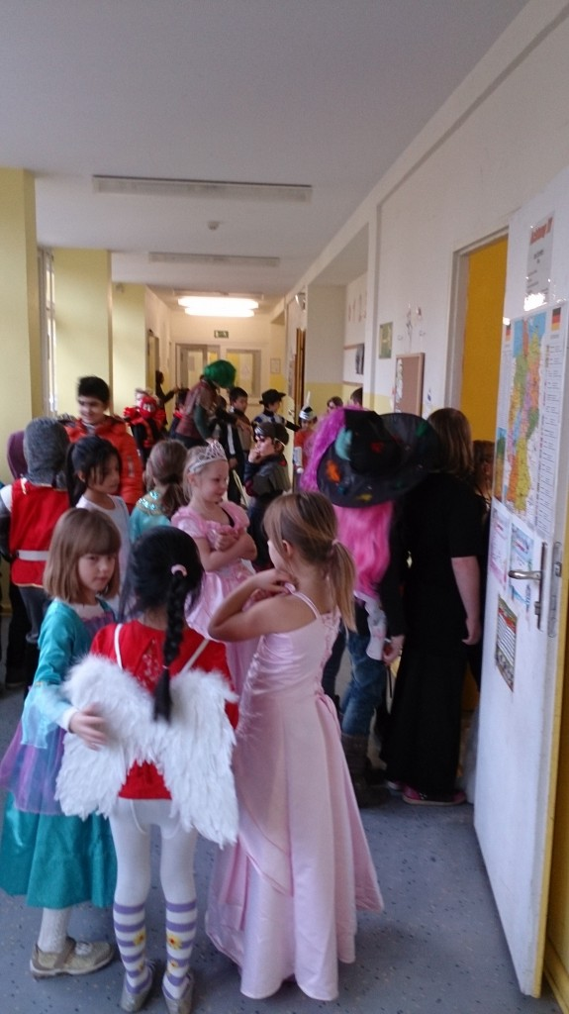
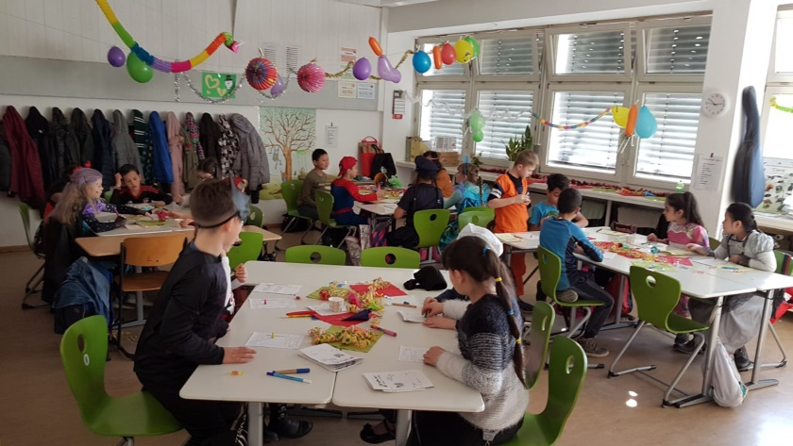
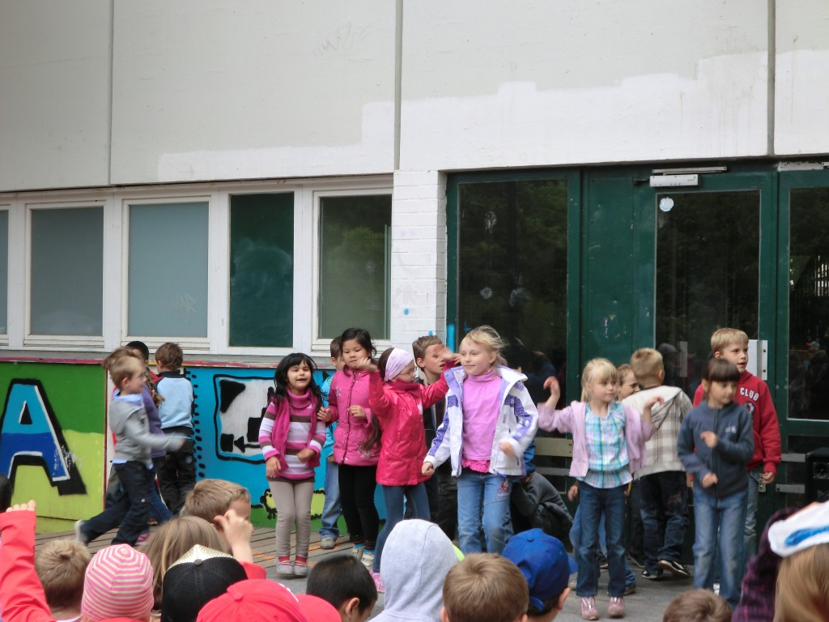

Slide 19
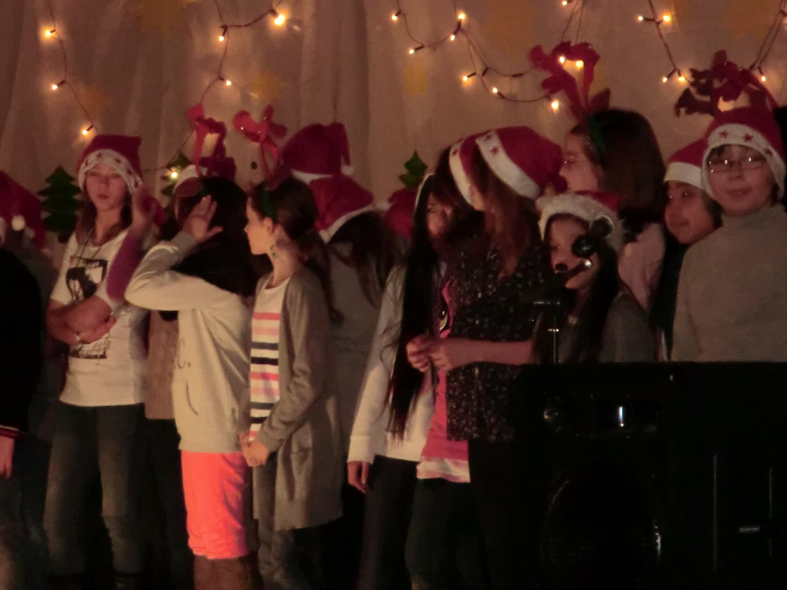
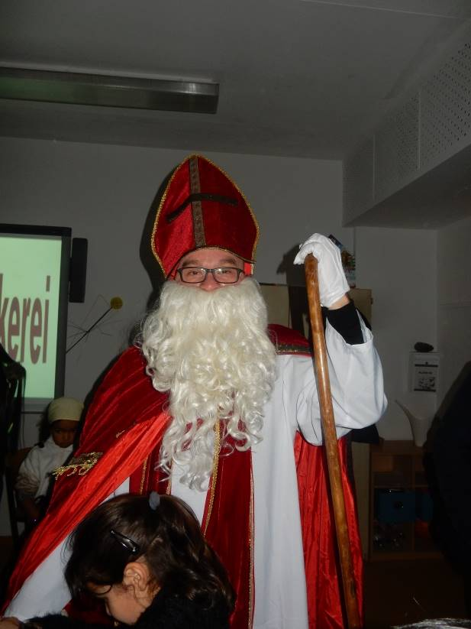
Weihnachtsmarkt
16. Dezember 2022
16.00 – 19.00 Uhr

Slide 20
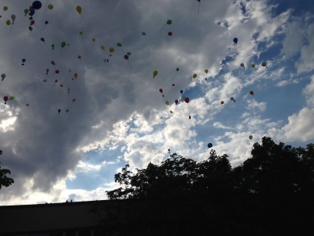
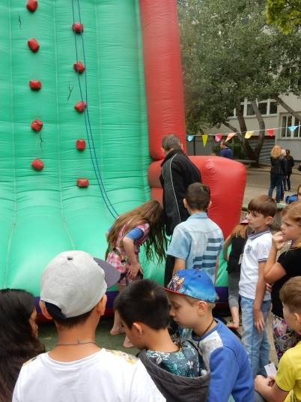
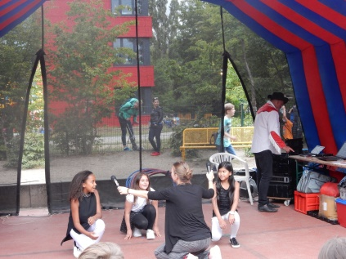
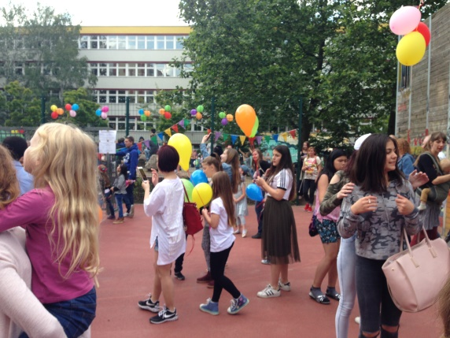
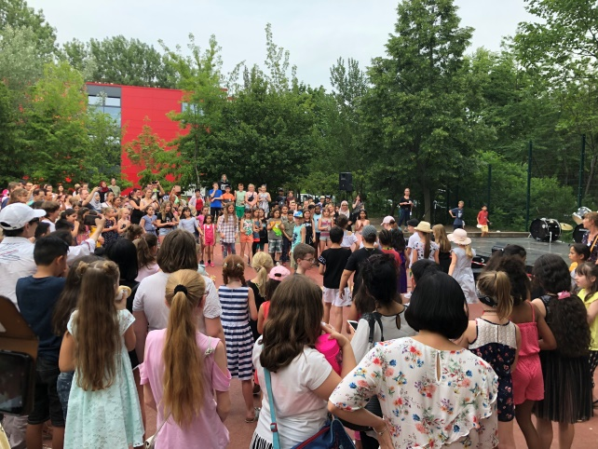
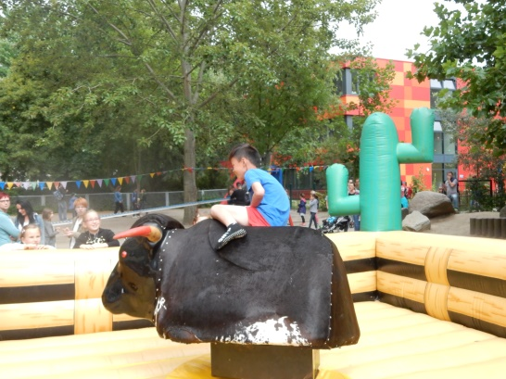
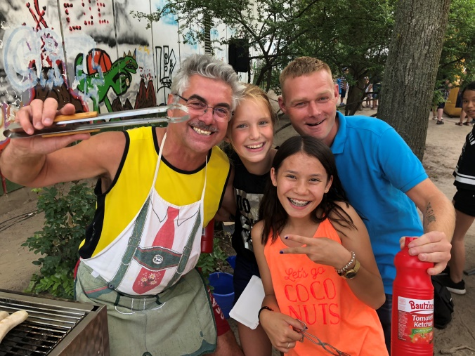
Brodowiner Sommerfest
Am 07. Juli 2023
Zwischen 16.00 und 18.00 Uhr

Slide 21
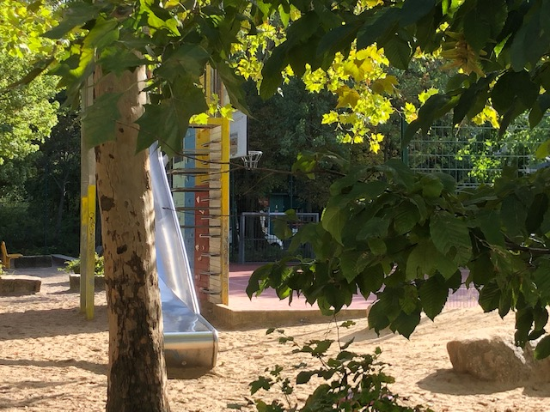
Aus unserem Schulprogramm
Brodowin-Schule Lichtenberg
Soziale Lernformen und soziale Verantwortung
Umwelt- und Gesundheitserziehung
Weiterentwicklung der Unterrichtsqualität
Ganztagsbetreuung und Freizeitangebote
Anti-Gewalt-Konzept (Buddys, Schulsozialarbeit, ETEP)

Slide 22



Buddy / Konfliktlotsen / Gewaltprävention
Der Entwicklung der sozialen Kompetenz und zur Gewaltprävention dient die sogenannte Buddyarbeit und der Einsatz von Konfliktlotsen
 | Maßnahmen | Indikatoren
 | Weiterentwicklung der Konfliktlotsenarbeit in den Jahrgangsstufen 5 und 6 sowie im Ganztagsbetrieb | Die Konfliktlotsen sind fähig, weitgehend selbstständig auftretende Konflikte im Schulalltag moderierend zu schlichten. Gewaltvorfälle sind selten.
 | Aufsichtshelfer (Pausenbuddys) | Die Pausen bieten gute Möglichkeiten für Spiel und Entspannung. Die Hausordnung wird eingehalten.
 | Einzelfallhelfer (Verhaltensbuddys) | Schüler mit Verhaltensproblemen können durch die Unterstützung von Mitschülern ihr Verhalten besser kontrollieren.

Slide 23
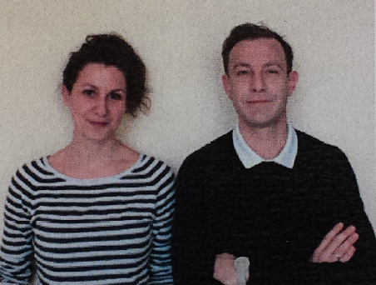
Unsere Schulsozialarbeit
Mareike Mayer
Erziehungs- und Bildungswissenschaftlerin (MA)
Jens Blasius
Dipl. Sozialarbeiter/ -pädagoge

Slide 24
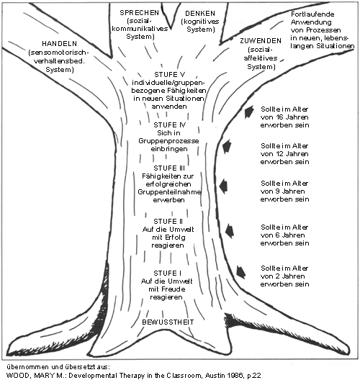



Slide 25
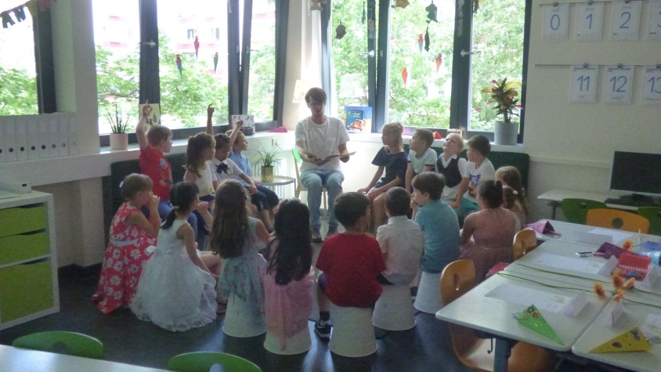
Aus unserem Schulprogramm
Brodowin-Schule Lichtenberg
Soziale Lernformen und soziale Verantwortung
Umwelt- und Gesundheitserziehung
Weiterentwicklung der Unterrichtsqualität
Ganztagsbetreuung und Freizeitangebote
Anti-Gewalt-Konzept (Buddys, Schulsozialarbeit, ETEP)
Sprachförderung und Inklusion

Slide 27
Brodowin-Schule Lichtenberg

Slide 28
Brodowin-Schule Lichtenberg

Slide 29
Brodowin-Schule Lichtenberg
Schulanmeldung
erforderliche Unterlagen
Hortantrag (neues Formular!)
Besondere Förderung und Rückstellungen
Aufnahme in eine andere Grundschule
Anmeldezeitraum: 10.10. bis 21.10.2022
  montags, mittwochs, freitags: 08:00 – 12:00 Uhr
  dienstags: 08:00 – 12:00 Uhr und 13:00 – 15:00 Uhr
  donnerstags 08:00 – 12:00 Uhr und 13.00 – 18.00 Uhr

Slide 30
Unsere Klassen im SJ 2022/23
1a – Fr. Grauel
1b – Fr. Busse
1c – Fr. Wiegand
1d – Fr. Ziegler
1e – Fr. Bretschneider
1f – Fr. Ferat
2a – Fr. Aulfes
2b – Fr. Taubert
2c – Fr. Neumann
2d – Fr. Gopalapillai/ Fr. Benz
2e – Fr. Schacht
2f – Fr. Schramm
3a – Fr. Hollmotz
3b – Fr. Dallwitz
3c – Fr. Boro
3d – Fr. Kosslick
3e – Fr. Gräf
0. Elternversammlung
20.06.2023
ca. 18:00 Uhr

Slide 31
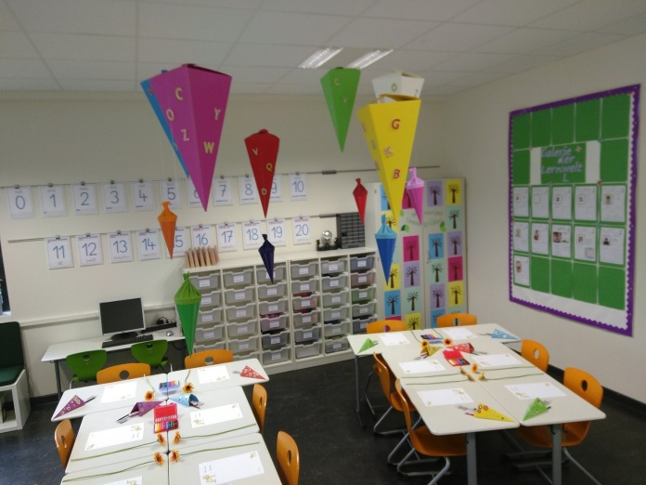

Einschulungsfeier
Am 2. September 2023
Turnhalle/ Hof der Brodowin-Schule
  09.00 Uhr
  10.00 Uhr
  11.00 Uhr

Slide 32
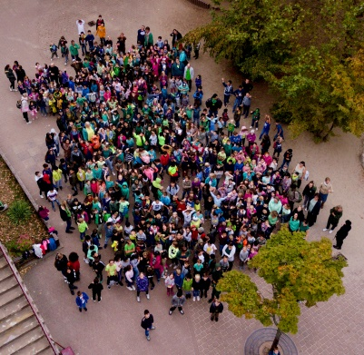
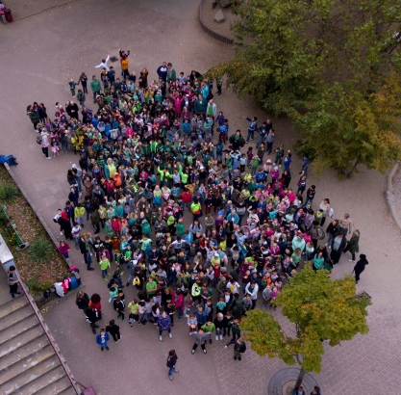
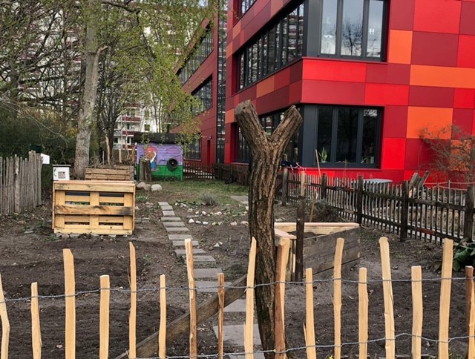
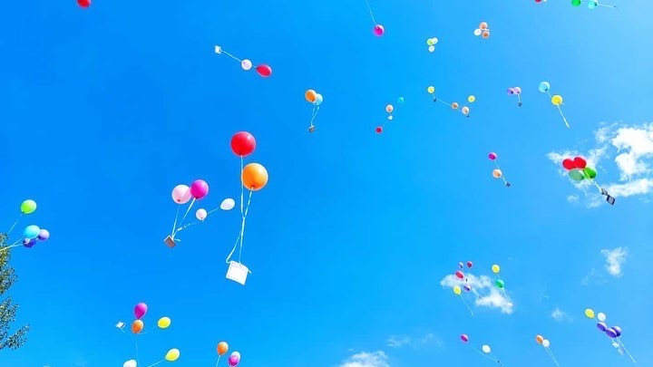
Vielen Dank für Ihre Aufmerksamkeit!

